Slide 1

A origem:

Slide 2


Slide 3
Ferramenta de gestão

Slide 4
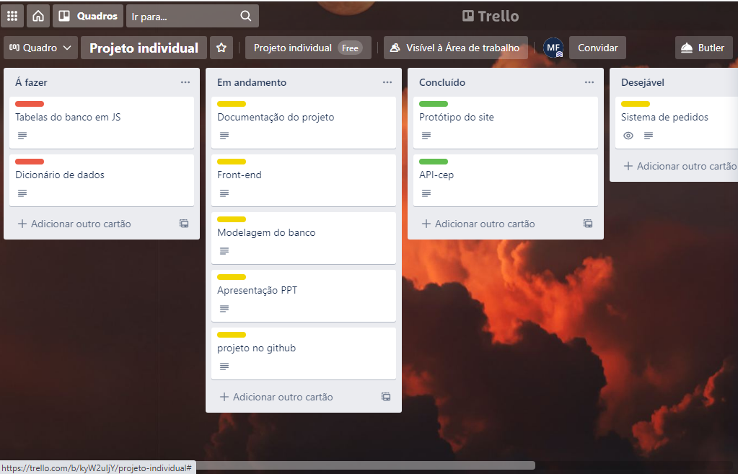

Slide 5
Versionamento:

Slide 6
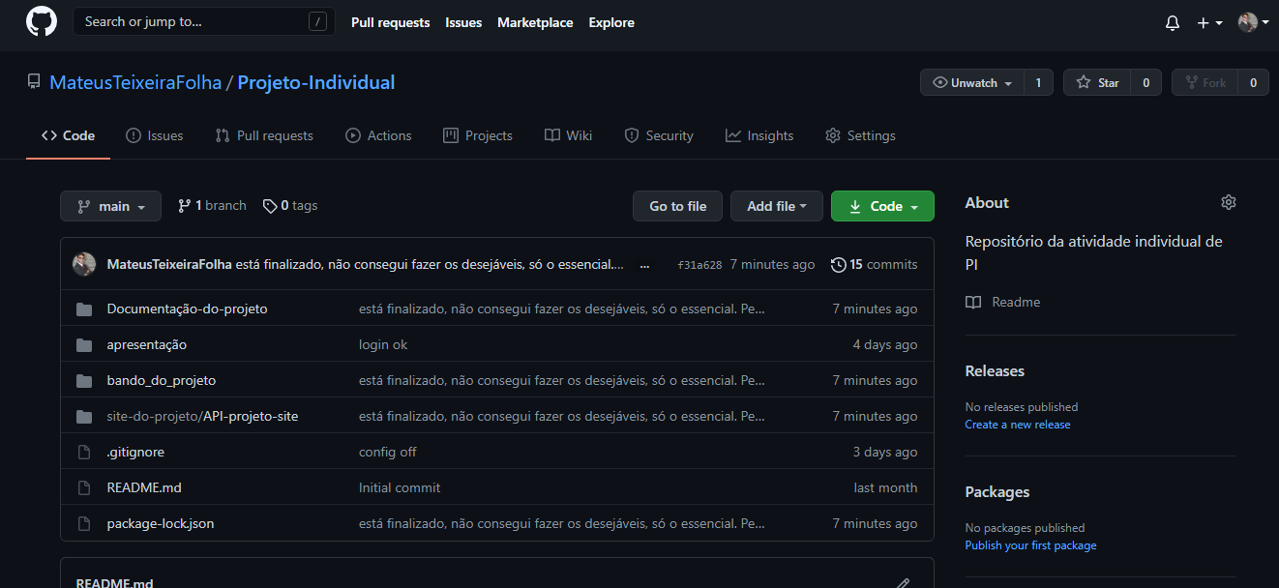

Slide 7
O projeto:

Slide 8

Pensa que acabou? Surpresa!

Slide 9
Obrigado por doar seu tempo!

